Slide 1
Обычная Стратегия
Проект для яндекс лицея. Кайманов Константин 1 группа
2021 год.

Slide 2
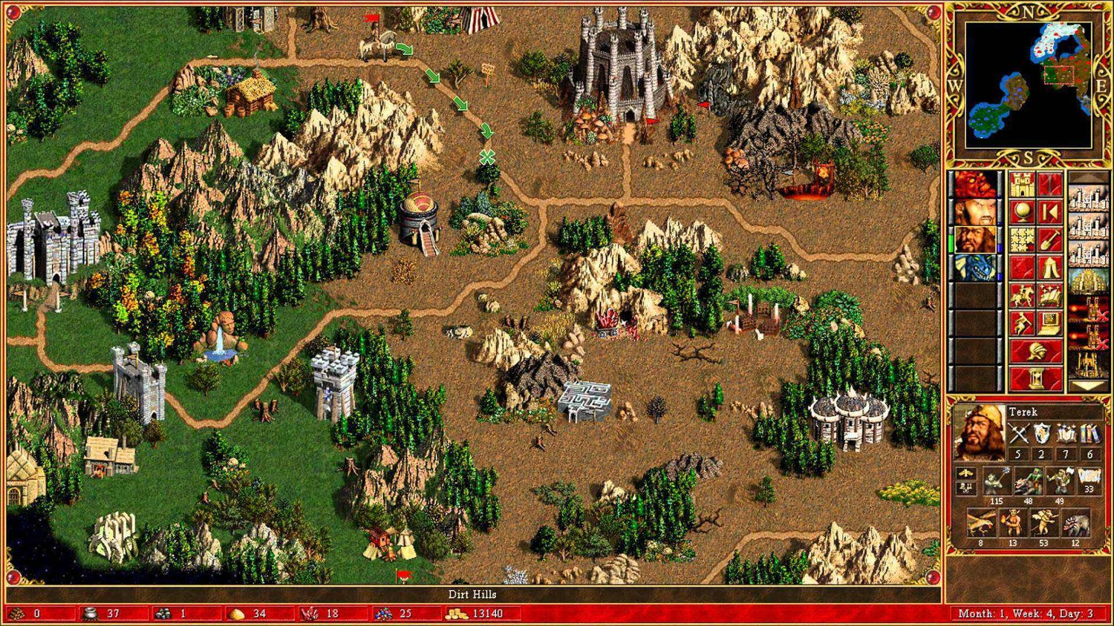
Идея:
В качестве своего проекта для яндекс лицея я решил разработать игру в жанре стратегия с очень необычным названием. На эту мысль меня подтолкнула легендарная игра этого жанра - Heroes of Might and Magic(Homm)

Slide 3
Цель проекта
Разработать игру в жанре стратегия на языке python за установленное время

Slide 4

Средства разработки.
Согласно требованиям к проекту, я выбрал язык python, его библиотеки,
PyQt5 в частности. А также базу данных для хранения информации
SQlite Studio. Также я использовал специальное приложение для разработки
дизайна - Qt Designer

Slide 5
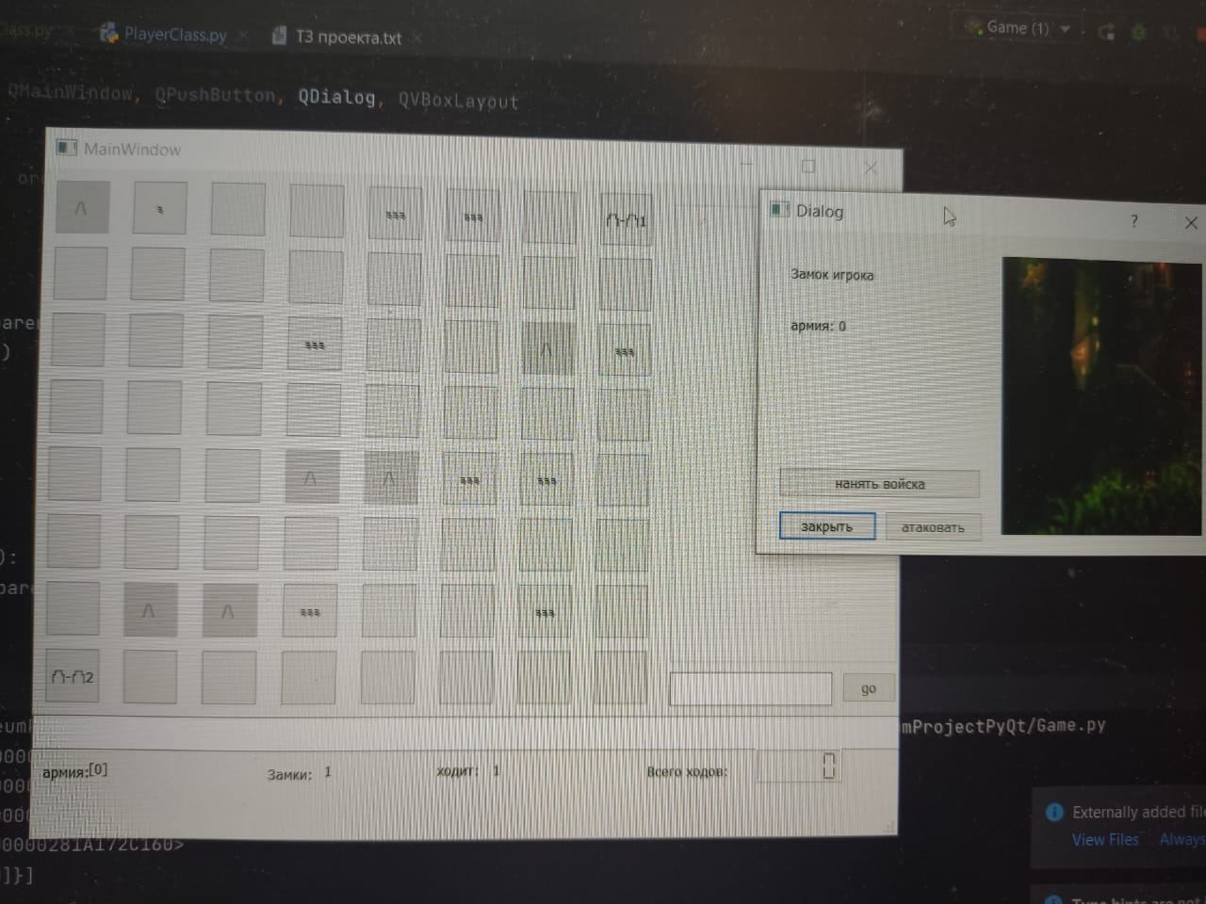
Функционал моего проекта
Так как сам мой проект - игра - логично, что в нее можно играть
Игровой процесс был реализован очень похожим на смесь из Homm и классических шахмат. На поле расположены два замка разных фракций со своими героями. Суть игры - захватить и сломать замок противника. На поле присутствуют дополнительные обьекты - горы и поля.

Slide 6
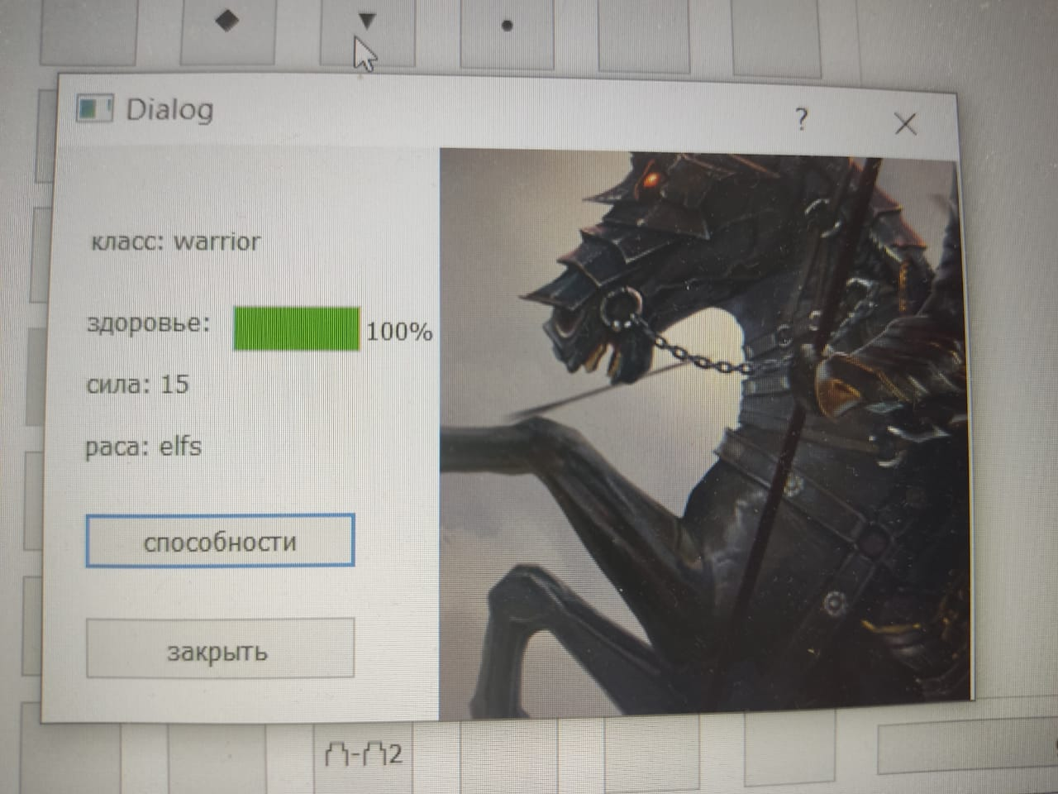
Про бой
В игре реализованы описание героев, посредствам диалоговых окон, а также
сражения. За ход игрок может насолить дальнему своему ровно один раз

Slide 7
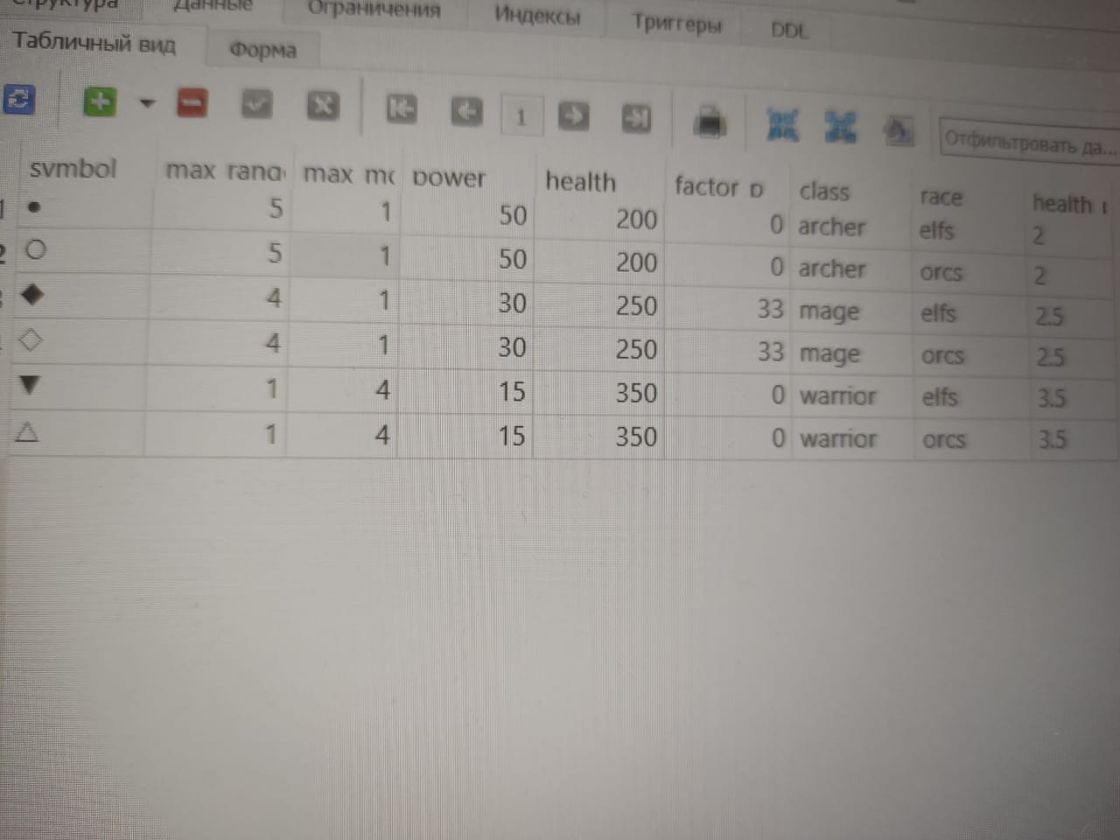
Хранение данных
Обычно для игр требуются большие таблицы с описанием снаряжения, но поскольку никакой экипировки мои герои не носят - данные о героях и их способностях хранятся в двух таблицах SQlite.(ходят слухи, что там есть еще и третья, но она пуста)

Slide 8
Итог.
По итогу мне удалось добиться цели своего проекта. Я получил опыт в разработке приложений на python, работе с его библиотеками(PyQt в частности), работе с базами данных, а также получил бесценный навык планирования своего времени и понимание того, что писать это в 4 часа ночи не очень приятно.

Slide 9
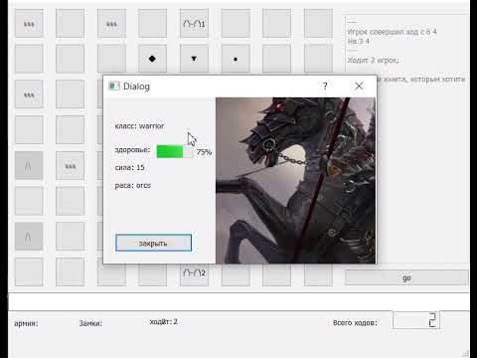
Видео игрового процесса

Slide 10
Cпасибо за внимание!

